Slide 1

PROJEKT - PROGRAMOWANIE II
Flappy Bird
Gra 2D w C++ z biblioteką Qt 6
Olaf Rysiewicz
Dawid Skatuła
Szymon Panek
Politechnika Śląska, Wydział RMS
Prowadzący: dr inż. Marcin Sobota · semestr 2025/2026

Slide 2
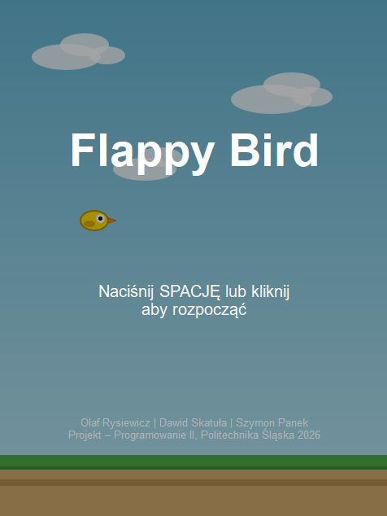




Czym jest projekt
Klon gry Flappy Bird napisany w C++ jako aplikacja okienkowa
Fizyka ptaka
Ciągłe opadanie pod wpływem grawitacji, skok po spacji lub kliknięciu myszą.
Losowe przeszkody
Pary rur z losową wysokością przerwy, przesuwające się w lewo.
Punktacja i kolizje
+1 punktu za każdą ominiętą parę rur; koniec gry przy zderzeniu.
Rekord sesji
Najlepszy wynik z bieżącej sesji (bez zapisu do pliku).
ekran startowy gry
2

Slide 3
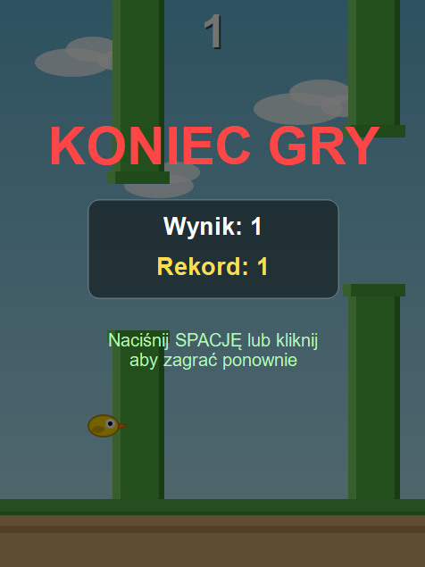
Zrzuty z gry
Tak wygląda gotowa gra w działaniu
Ekran startowy
Koniec gry
tytuł, instrukcja i nazwiska autorów
wynik, rekord i opcja restartu
3

Slide 4




Stos technologiczny
Narzędzia i biblioteki użyte w projekcie
Język
GUI
Grafika
Build
C++17 - klasy, dziedziczenie, polimorfizm
Qt 6 (moduły Core + Widgets)
QPainter - rysowanie wektorowe kodem
CMake 3.16+, qt_add_executable
Grafika rysowana kodem - bez plików PNG
Zdecydowaliśmy narysować wszystko kodem - ptaka, rury, chmury, tło. Dzięki temu projekt nie wymaga żadnych zewnętrznych plików graficznych.
4

Slide 5
Architektura klas
Jak podzieliliśmy projekt na klasy
GameObject
QWidget
klasa abstrakcyjna · draw() + update() = 0
klasa bazowa z Qt
Bird
Pipe
Ground
GameWindow
ptak gracza · fizyka
para rur · walidacja
statyczne podłoże
główne okno · pętla gry,
kolizje, stan, UI
PipeFactory
wzorzec Factory · tworzy rury
5

Slide 6



Zrealizowane koncepcje OOP
Co z laboratorium zastosowaliśmy w projekcie
Dziedziczenie + polimorfizm
Wirtualny destruktor
Bird, Pipe i Ground dziedziczą po GameObject i nadpisują wirtualne draw() oraz update().
~GameObject() musi być virtual - bez tego delete przez wskaźnik bazowy nie wywoła destruktora klasy pochodnej.
Obsługa wyjątków
Wzorzec Factory Method
Konstruktor Pipe rzuca wyjątek gdy parametry są złe, PipeFactory go łapie i podstawia bezpieczne wartości.
PipeFactory centralizuje tworzenie rur - losowanie pozycji i walidację.
Konstruktory i destruktory
Walidacja danych
Każda klasa ma konstruktor domyślny, parametryczny i destruktor.
Sprawdzanie minimalnej przerwy i zakresu pozycji rur przed utworzeniem.
6

Slide 7

Klasy: GameObject i Bird
GameObject
Bird
klasa bazowa (abstrakcyjna)
ptak gracza · dziedziczy po GameObject
Wspólny rodzic wszystkich obiektów gry. Definiuje pozycję (x, y) i rozmiar.
draw() i update() są czysto wirtualne - każda klasa pochodna musi je zaimplementować.
Wirtualny destruktor - konieczny gdy usuwamy obiekty przez wskaźnik do klasy bazowej.
update() - dodaje grawitację do prędkości, ogranicza ją do 14 px/kl. i przesuwa ptaka w dół.
jump() - nadaje ujemną prędkość pionową (impuls w górę).
draw() - rysuje ciało, skrzydło, oko i dziób (QPolygon) przez QPainter.
getCollisionRect() - zwraca hitbox trochę mniejszy od grafiki ptaka, żeby gra była fair.
class GameObject {
virtual void draw(QPainter&) = 0;
virtual void update() = 0;
virtual ~GameObject();
protected:
float x, y; int width, height;
void Bird::update() {
velocityY += gravity;
if (velocityY > 14) velocityY = 14;
y += velocityY;
}
7

Slide 8
Klasy: Pipe, PipeFactory i Ground
Pipe
PipeFactory
Ground
para rur (przeszkoda)
wzorzec Factory Method
podłoże
Górna + dolna rura z przerwą.
update() przesuwa rurę w lewo.
Konstruktor waliduje parametry i rzuca wyjątek.
Flaga passed - punkt liczony dokładnie raz.
Tworzy rury z losową pozycją przerwy.
Łapie wyjątek z Pipe i podstawia bezpieczne wartości domyślne (fallback).
setDifficulty() - steruje przerwą i prędkością (poziomy 1-5).
GameWindow nie zna szczegółów tworzenia rur.
Statyczne - nie porusza się, więc update() jest puste.
draw() rysuje pasy trawy i ziemi w kilku kolorach.
getCollisionRect() zwraca prostokąt do wykrywania kolizji z ziemią.
if (gapHeight < 90)
throw std::
invalid_argument(
"Przerwa za
mala!");
try {
return new Pipe(...);
} catch (...) {
return new Pipe(
safeDefaults);
GameObject wymusza implementację update(), ale Ground się nie rusza więc metoda jest po prostu pusta.
8

Slide 9
GameWindow - serce gry
Główne okno dziedziczy po QWidget i steruje całą rozgrywką
Pętla gry (QTimer)
gameLoop() - co klatkę
Co ~16 ms (≈60 FPS) wywołuje gameLoop(): aktualizuje ptaka i rury.
frameCount++;
bird->update();
// grawitacja + ruch
if (frame % 88 == 0)
spawn nowej rury
for (i = size-1; i>=0; --i)
pipe->update();
usun rury za ekranem
checkCollisions();
updateScore();
update();
// odswiez ekran
Rysowanie (paintEvent)
Rysuje tło, rury, ziemię, ptaka i UI - w odpowiedniej kolejności warstw.
Wejście gracza
keyPressEvent / mousePressEvent - spacja, strzałka, LPM, Escape.
Stan i wynik
Zarządza stanami START / PLAYING / GAMEOVER, liczy punkty i rekord.
9

Slide 10

Możliwości rozbudowy
Efekty dźwiękowe (Qt Multimedia)
Animacja machania skrzydłami ptaka
Zapis rekordu do pliku (QFile)
Lokalny tryb multiplayer (drugi ptak)
Motywy i poziomy trudności
Dziękujemy za uwagę!
11

